Slide 1
UNIVERSIDADE ABERTA DO SUS UNIVERSIDADE FEDERAL DE PELOTAS DEPARTAMENTO DE MEDICINA SOCIAL CURSO DE ESPECIALIZAÇÃO EM SAÚDE DA FAMÍLIA Melhoria da qualidade do atendimento ao pré-natal e puerpério na UBS/ESF Boiba, Cocal, PI
Ludnilanne de Moura Santos
Orientadora: Seiko Nomiyama

Slide 2
Introdução
A atenção básica em saúde tem como um dos seus pilares de atuação a saúde materna e infantil e esta é prioritária enfatizando os cuidados durante a gestação.1
Cocal , Piauí 26.036 hab.
14 UBS
12 ESF

Slide 3
Introdução
Na UBS Boiba são realizadas consultas pré-natal, entretanto ainda possui muitas deficiências;
Dificuldade de realização de exames
Realização da colpocitologia
Atendimento pela saúde bucal
Consulta puerperal

Slide 4
Objetivos
Objetivo Geral
Melhorar a qualidade de atenção no pré-natal e puerpério da UBS Boiba.
Objetivos Específicos
1. Ampliar a cobertura de pré-natal e puerpério
2. Melhorar a qualidade da atenção ao pré-natal e ao puerpério
3. Melhorar a adesão ao pré-natal e ao puerpério
4. Melhorar o registro do programa de pré-natal e puerpério
5. Realizar avaliação de risco gestacional
6. Promover a saúde no pré-natal e no puerpério

Slide 5
Metodologia
Ações
Eixos estruturantes:
monitoramento e avaliação,
organização e gestão do serviço,
engajamento público
qualificação da prática clínica.
Cada eixo engloba um conjunto de ações referentes às metas propostas.

Slide 6
Metodologia
Logística
Atenção ao pré-natal de baixo risco, elaborado pelo Ministério da Saúde (Brasil, 2012).
Registros no prontuário , cartão da gestante e ficha espelho ;

Slide 7
Objetivos , Metas e Resultados Pré-natal
1.Ampliar a cobertura de pré-natal e puerpério
Meta 1: Alcançar 100% de cobertura no programa de pré-natal
1% da população

Slide 8
Objetivos , Metas e Resultados Pré-natal
2. Melhorar a qualidade da atenção ao pré-natal e ao puerpério
Meta 2: Garantir a 100% das gestantes o ingresso no Programa de Pré-Natal no primeiro trimestre de gestação.
Meta 3: Realizar pelo menos um exame ginecológico por trimestre em 100% das gestantes.

Slide 9
Objetivos , Metas e Resultados Pré-natal
2. Melhorar a qualidade da atenção ao pré-natal e ao puerpério
Meta 4: Realizar pelo menos um exame de mamas em 100% das gestantes.
Meta 5: Garantir a 100% das gestantes a solicitação de exames laboratoriais de acordo com protocolo.
Dificuldade para realização dos exames laboratoriais e de imagem

Slide 10
Objetivos , Metas e Resultados Pré-natal
2. Melhorar a qualidade da atenção ao pré-natal e ao puerpério
Meta 6: Garantir a 100% das gestantes a prescrição de sulfato ferroso e ácido fólico conforme protocolo
Meta 7: Garantir que 100% das gestantes estejam com vacina antitetânica em dia

Slide 11
Objetivos , Metas e Resultados Pré-natal
2. Melhorar a qualidade da atenção ao pré-natal e ao puerpério
Meta 8: Garantir que 100% das gestantes estejam com vacina contra hepatite B em dia.
Meta 9: Realizar avaliação da necessidade de atendimento odontológico em 100% das gestantes durante o pré-natal.
Acesso dificultado pela distancia entre zona rural e urbana e deficiência na equipe de saúde bucal do município

Slide 12
Objetivos , Metas e Resultados Pré-natal
2. Melhorar a qualidade da atenção ao pré-natal e ao puerpério
Meta 10: Garantir a primeira consulta odontológica programática para 100% das gestantes cadastradas

Slide 13
Objetivos , Metas e Resultados Pré-natal
3. Melhorar a adesão ao pré-natal e ao puerpério
Meta 11: Realizar busca ativa de 100% das gestantes faltosas às consultas de pré-natal.
5 gestantes faltosas
Problemas de âmbito socioeconômicos

Slide 14
Objetivos , Metas e Resultados Pré-natal
4. Melhorar o registro do programa de pré-natal e puerpério
Meta 12: Manter registro na ficha espelho de pré-natal/vacinação em 100% das gestantes.

Slide 15
Objetivos , Metas e Resultados Pré-natal
5. Realizar avaliação de risco gestacional
Meta 13: Avaliar risco gestacional em 100% das gestantes.

Slide 16
Objetivos , Metas e Resultados
6. Promover a saúde no pré-natal e no puerpério
Meta 14: Garantir a 100% das gestantes, orientação nutricional durante a gestação.
Meta 15: Promover o aleitamento materno junto a 100% das gestantes.

Slide 17
Objetivos , Metas e Resultados Pré-natal
6. Promover a saúde no pré-natal e no puerpério
Meta 16: Garantir a 100% das gestantes, orientação sobre os cuidados com o recém-nascido.
Meta 17: Orientar 100% das gestantes sobre anticoncepção após o parto

Slide 18
Objetivos , Metas e Resultados Pré-natal
6. Promover a saúde no pré-natal e no puerpério
Meta 18: Orientar 100% das gestantes sobre os riscos do tabagismo e do uso de álcool e drogas na gestação.
Meta 19: Orientar 100% das gestantes e puérperas sobre higiene bucal.

Slide 19
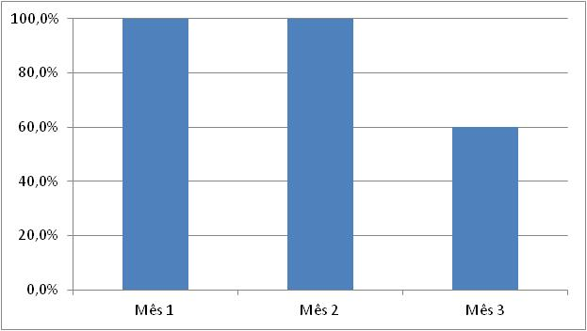
Objetivos , Metas e Resultados Puerpério
1.Ampliar a cobertura de pré-natal e puerpério
Meta 1: Garantir a 100% das puérperas cadastradas no programa de Pré-Natal e Puerpério da Unidade de Saúde consulta puerperal antes dos 42 dias após o parto.

Slide 20
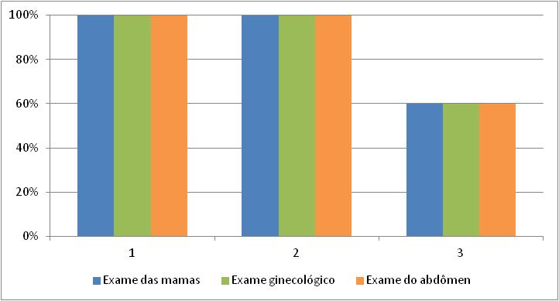
Objetivos , Metas e Resultados Puerpério
2. Melhorar a qualidade da atenção ao pré-natal e ao puerpério
Meta 2: Examinar as mamas em 100% das puérperas cadastradas no Programa.
Meta 3: Examinar o abdome em 100% das puérperas cadastradas no Programa.
Meta 4: Realizar exame ginecológico em 100% das puérperas cadastradas no Programa.

Slide 21
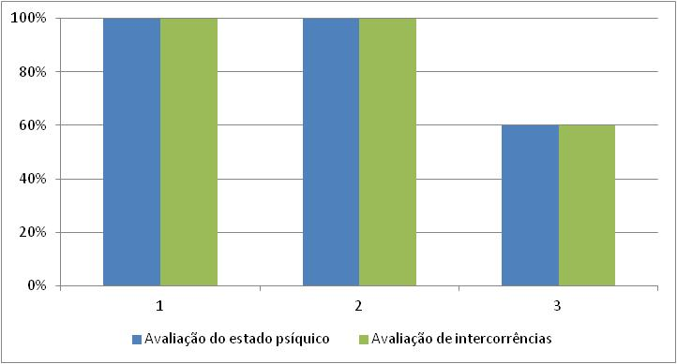
Objetivos , Metas e Resultados Puerpério
2. Melhorar a qualidade da atenção ao pré-natal e ao puerpério
Meta 5: Avaliar o estado psíquico em 100% das puérperas cadastradas no Programa
Meta 6: Avaliar intercorrências em 100% das puérperas cadastradas no Programa.

Slide 22
Objetivos , Metas e Resultados Puerpério
2. Melhorar a qualidade da atenção ao pré-natal e ao puerpério
Meta 7: Prescrever a 100% das puérperas um dos métodos de anticoncepção.
Métodos de barreira e ACO

Slide 23
Objetivos , Metas e Resultados Puerpério
3. Melhorar a adesão ao pré-natal e ao puerpério
Meta 8: Realizar busca ativa em 100% das puérperas que não realizaram a consulta de puerpério até 30 dias após o parto.

Slide 24
Objetivos , Metas e Resultados Puerpério
4. Melhorar o registro do programa de pré-natal e puerpério
Meta 9: Manter registro na ficha de acompanhamento do Programa 100% das puérperas.
Registro da mudança domiciliar

Slide 25
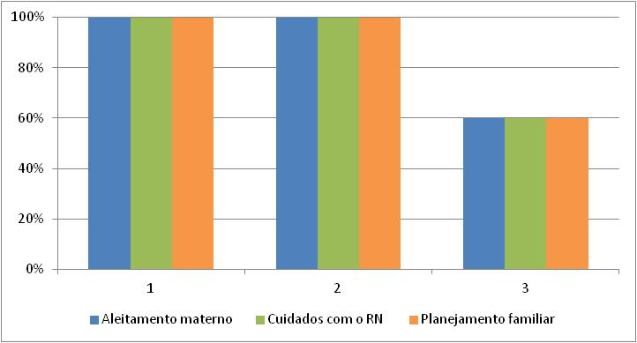
Objetivos , Metas e Resultados Puerpério
6. Promover a saúde no pré-natal e no puerpério
Meta 10: Orientar 100% das puérperas cadastradas no Programa sobre os cuidados do recém-nascido.
Meta 11: Orientar 100% das puérperas cadastradas no Programa sobre aleitamento materno exclusivo
Meta 12: Orientar 100% das puérperas cadastradas no Programa sobre planejamento familiar.

Slide 26
Discussão
Capacitação da ESF;
Maior engajamento da ESF;
Humanização do profissional de saúde;
Fornecimento de insumos para a UBS;
Organização da UBS;
Melhor acolhimento ao usuário;

Slide 27
Discussão
A intervenção propiciou mudanças à rotina do serviço prestado. O aprendizado da ESF, quanto a humanização, acolhimento, engajamento ; agora é transferido também a outras ações programáticas e demais usuários.
Devemos buscar junto aos gestores melhorias para a saúde bucal e incentivar a realizar convênios com laboratórios da localidade.

Slide 28
Reflexão Crítica
Aprendizagem teórica e prática;
Análise da população de atuação;
Estruturação da UBS;
Organização
Medicamentos
Engajamento social;
Acolhimento e humanização
Resiliência.

Slide 29
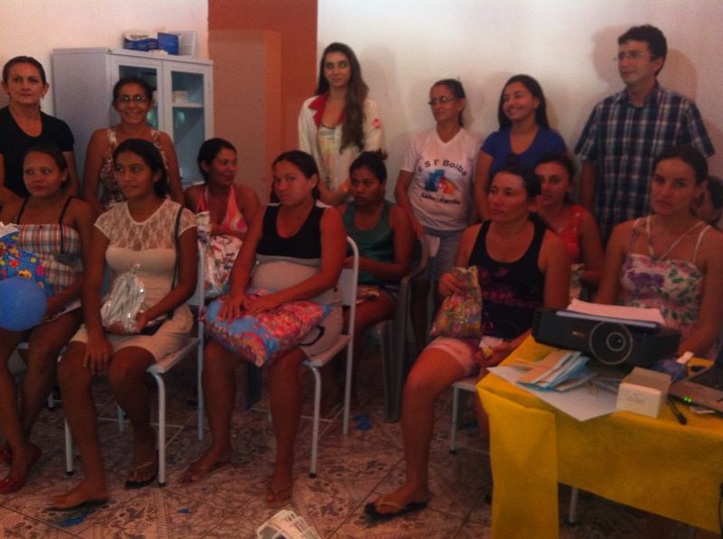
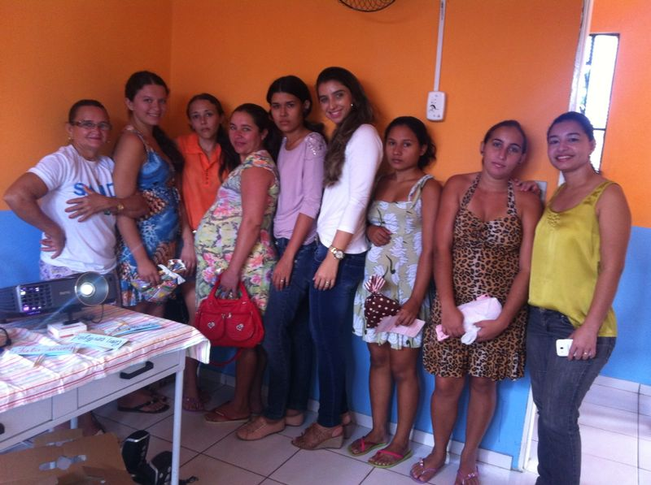
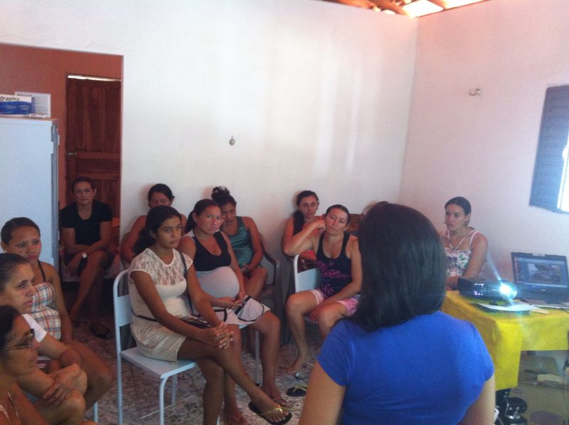
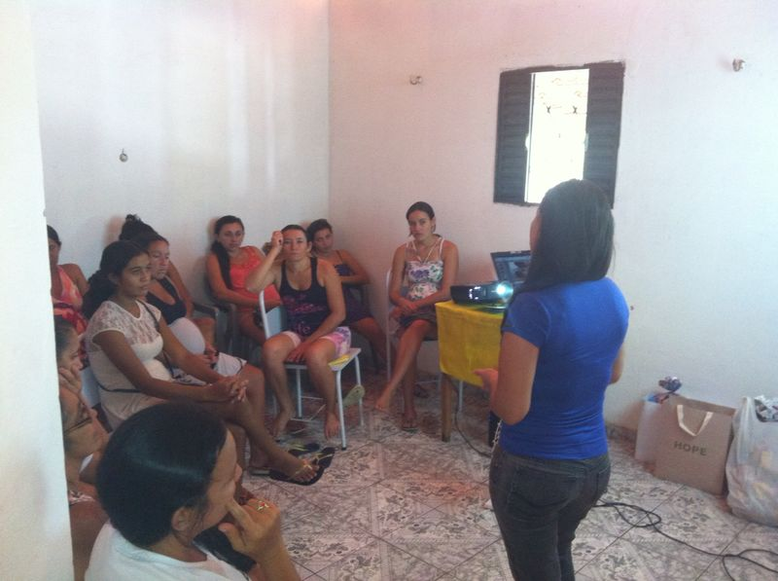
Obrigada

